Slide 1
ÂM NHẠC
KHỞI ĐỘNG

Slide 2
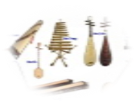
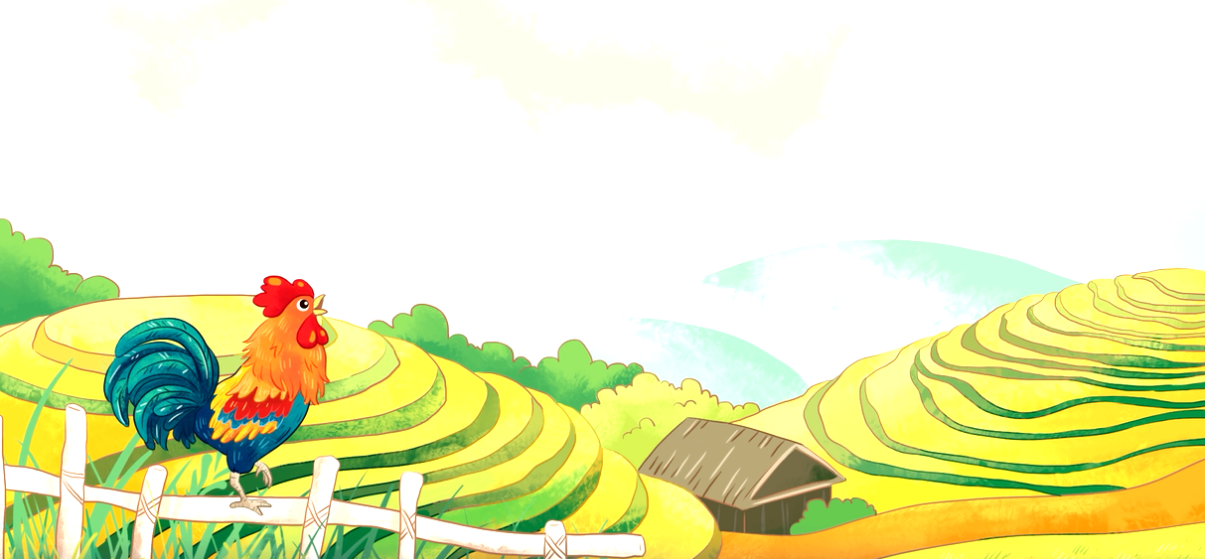
Nhìn tranh đoán tên bài hát?

Slide 3
Tiết 2
Ôn tập bài hát:
GÀ GÁY
Nhạc cụ:
THANH PHÁCH

Slide 4
Ôn tập bài hát
GÀ GÁY
Dân ca Cống
Lời mới: Huy Trân

Slide 5
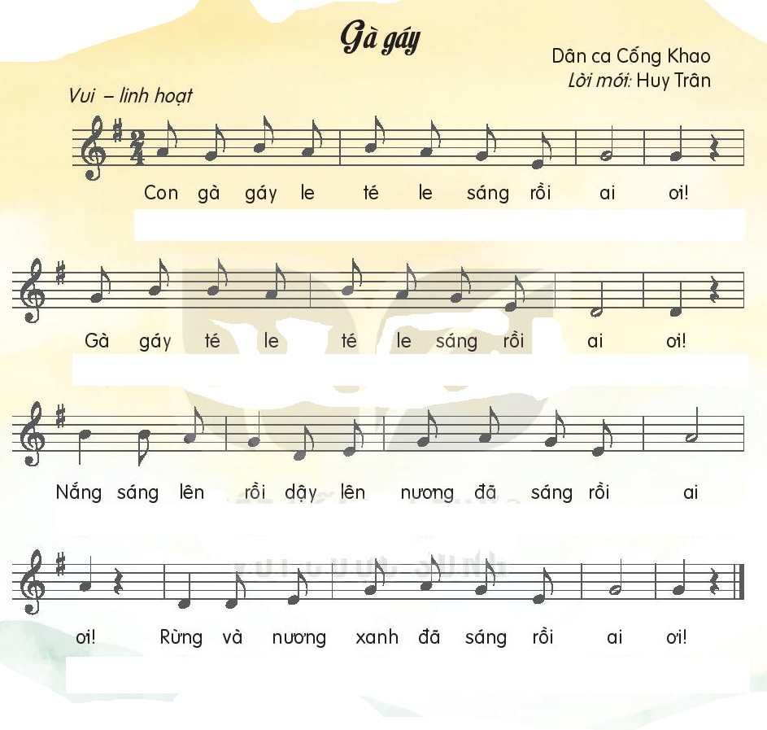
Nghe hát mẫu

Slide 6
HÁT VÀ VỖ TAY THEO NHỊP ĐIỆU

Slide 8
HÁT KẾT HỢP
VẬN ĐỘNG CƠ THỂ

Slide 10
Âm thanh này phát ra từ đâu?

Slide 11
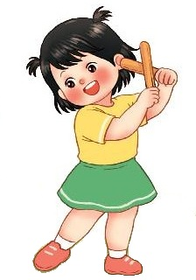
THANH PHÁCH

Slide 12
Notes:
12

Slide 13
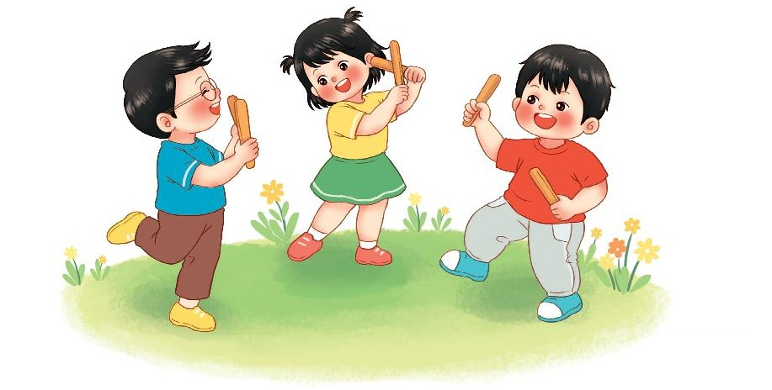
THANH PHÁCH
GÕ ĐỆM CHO BÀI HÁT

